Slide 2
Ihmisessä on bakteereita 10 x enemmän kuin ruumiin omia soluja
ilman bakteereita emme tulisi toimeen.
Bakteerit asuvat
1. sieraimissa
sieraimissa elävät hyvät bakteerit (2264 lajia) vievät tilaa pahoilta taudinaiheuttajabakteereilta
2. suussa
suussa elävät hyvät bakteerit (7947 lajia) pitävät kariesta aiheuttavan bakteerin kurissa
3. paksusuolessa
paksusuolessa elävät hyvät bakteerit (33 627 lajia) syövät hiilihydraatteja ja muuttavat niitä elimistön helpommin hyödynnettäviksi sokereiksi
suoliston bakteerit painavat yhteensä jopa 1,5 kiloa
4. korvantauksilla
korvantaustojen hyvät bakteerit (2359 lajia) estävät haitallisten mikrobien kasvua
5. navassa
navassa elävät hyvät bakteerit (2368 lajia)osallistuvat tulehdusten hillitsemiseen
6. sukupuolielimissä
naisen emättimen bakteerit (2062 lajia) huolehtivat limakalvon happamuudesta ja häätävät haitalliset mikrobit

Slide 3

IHO – ”ELÄVÄ RAJA”
SUURIN ELIN
- JOPA 20% IHMISEN MASSASTA
- 1.5-2 m²

Slide 4
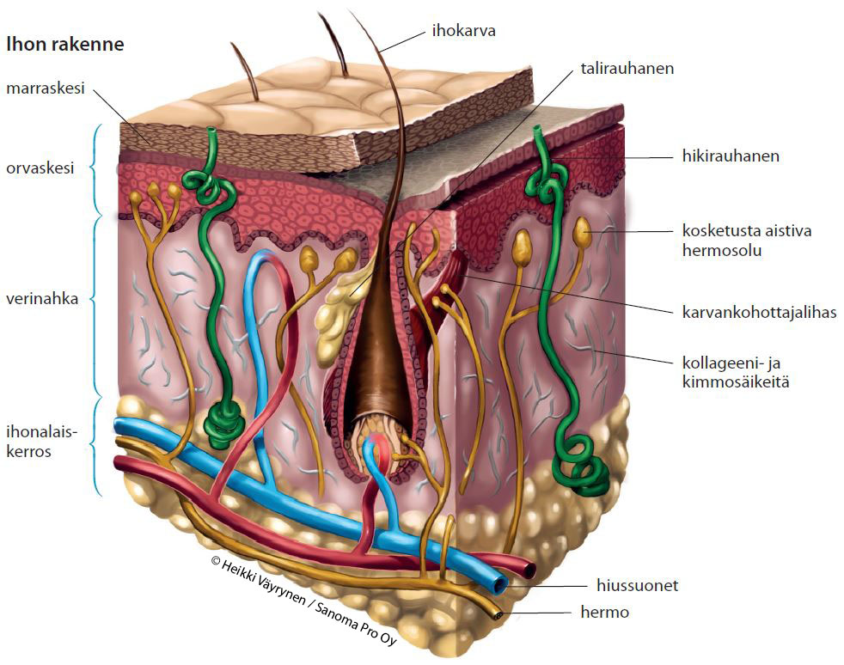
Iho muodostuu kahdesta kerroksesta ja ihonalaiskerroksesta
Orvaskesi:
  uloimmat, kuolleet solut muodostavat marraskeden
  tyvikerroksessa muodostuu koko ajan uusia soluja
Verinahka:
  runsaasti veri- ja imusuonia
  hermosolujen haaroja ja aistireseptoreja
  kollageenia
Ihonalaiskerros:
  rasvakudos

Slide 5
ORVASKESI
”UUSIUTUVA PINTAPANSSARI”
Tyviosan solut jakautuvat → kulkeutuvat pinnalle, sarveistuvat ja kuolevat (MARRASKESI) → hilseilevät
Karvat ja kynnet sarveisainetta
Pinnalla oma ”ihovoide” (tali, hiki)
Värisolut (melanosyytit) valmistavat väriainetta (melaniinia), joka suojaa UV-säteilyltä
Notes:
Melanosyytit ovat alun perin hermosoluja → pitkiä haaroja

Slide 6
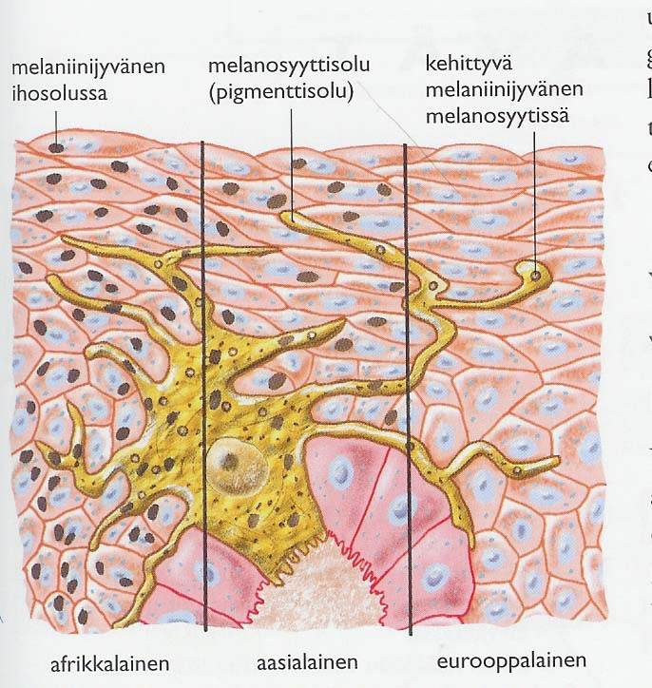

Slide 7
MONITOIMINEN VERINAHKA
Paljon hiusverisuonia, joista happi ja ravinto tihkuvat orvaskeden soluille
Runsaasti sidekudosta (kollageenia) ja kimmosäikeitä
Rauhasia: tali-, hiki- ja hajurauhasia
Ihon aistit: lämpö-, kylmän-, kipu-, kosketus- ja painepisteet

Slide 8
IHON TEHTÄVÄT
SUOJAAMINEN
Kylmältä, kuumalta, säteilyltä
Paineelta, iskuilta, hankaukselta
Kemikaaleilta (etenkin vesiliukoisilta)
Mikrobeilta
RUUMIINLÄMMÖN TASAAMINEN
A. verinahkan verivirtausten
  B. hikoilun avulla

Slide 9
IHON TEHTÄVÄT, jatkuu …
VARASTOINTI
veri, vesi, rasvat (energia)
OMA TUOTANTO
tali, hiki, melaniini-pigmentti
D-vitamiini
TIEDON KERÄÄMINEN YMPÄRISTÖSTÄ

Slide 10
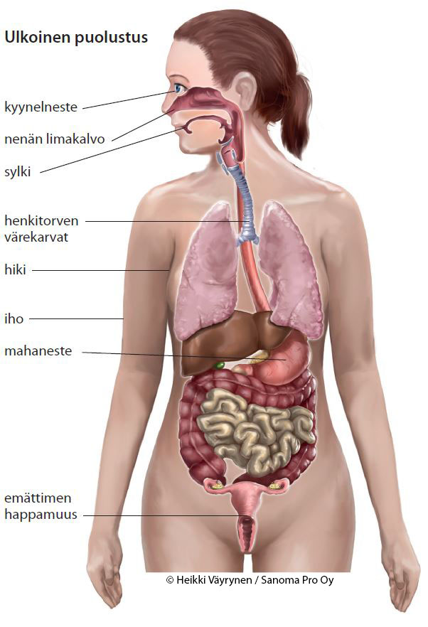
Iho ja limakalvot huolehtivat elimistön ulkoisesta puolustuksesta
Ulkoinen puolustus estää mikrobien pääsyn elimistöön
Ihon tiivis orvaskesi ja iholla elävien vaarattomien bakteerien aikaansaama syrjäyttävä kilpailu
limakalvot
ruuansulatuskanavan entsyymit
happamuus
sylki ja kyynelneste
ihon hiki- ja talirauhaset

Slide 11
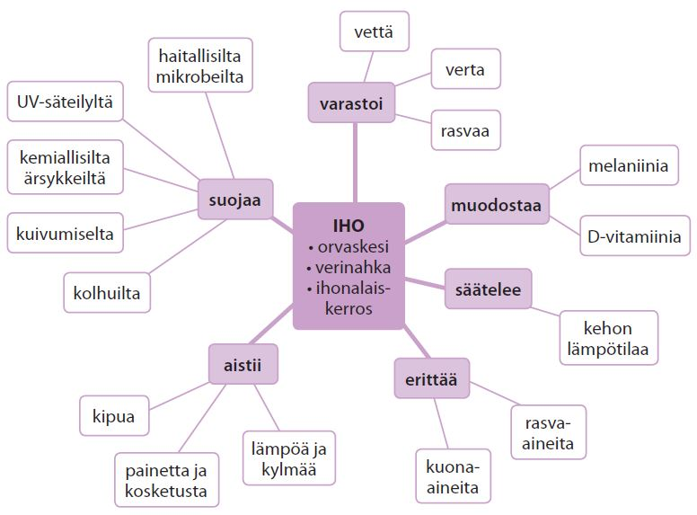
Tiivistelmä

Slide 12
SISÄINEN PUOLUSTUS

Slide 13
Immuniteetti eli vastustuskyky = elimistön kyky puolustautua taudinaiheuttajia vastaan
Puolustuskeinot:
1. ulkoinen puolustus
2. sisäinen puolustus
- synnynnäinen immuniteetti
- hankittu immuniteetti
- perustuu valkosolujen toimintaan
- immuunivaste= eri valkosolutyyppien reaktiot taudinaiheuttajiin

Slide 14
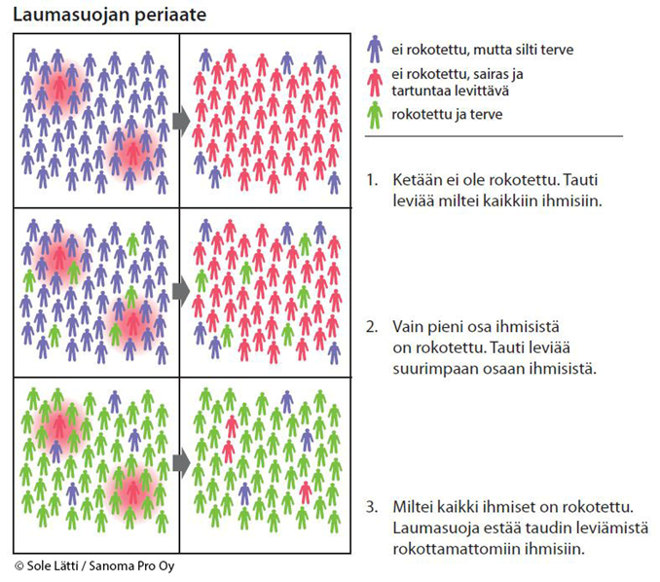

Slide 15
Allergiassa elimistön immunologinen järjestelmä reagoi liian voimakkaasti
Allergeeni on allergiaa aiheuttava aine. Esimerkiksi siitepöly, eläinten hilse.
Välitön allerginen reaktio: allergeeni ja vasta-aine reagoivat keskenään. Esimerkiksi siitepölystä johtuva nuha ja aivastelu.
Viivästynyt allerginen reaktio: Esimerkiksi nikkeliallergia.

Slide 16
